Slide 1
2025
로망스투어 ERP리뉴얼_검토사항 (2026.04.15)
Document Version
Last Updated
Organization
Auther
0.1
2026.04.15
여행2팀
최아름

Slide 2
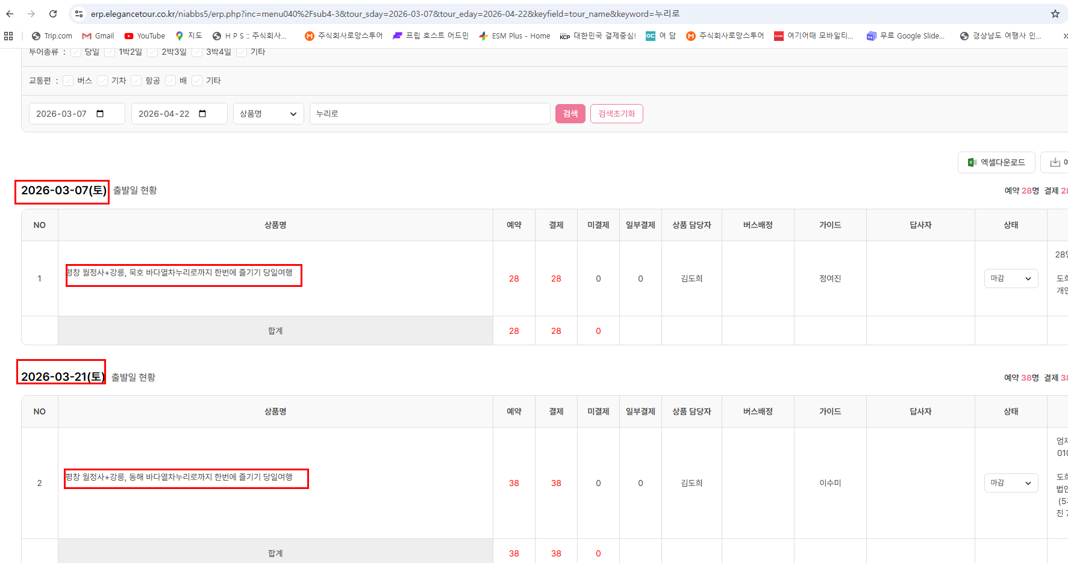
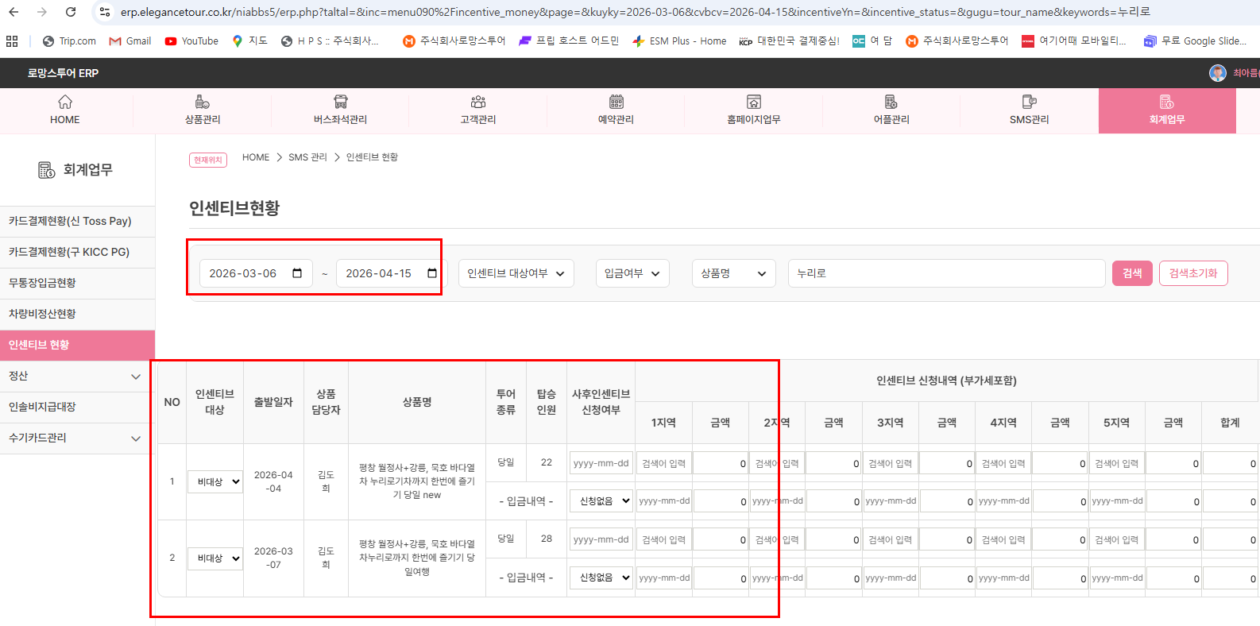
ADMIN
버스좌석관리
검수자 : 최아름 검수날짜 : 2026.04.15
기능 여부 검토사항
3/7,3/21 누리로 상품이 인센티브 현황에서 정보가 나오지 않습니다. 이러한 건들이 몇건있으며, 특히 1월 건들이 나오지 않습니다.
작업 결과

